Slide 1
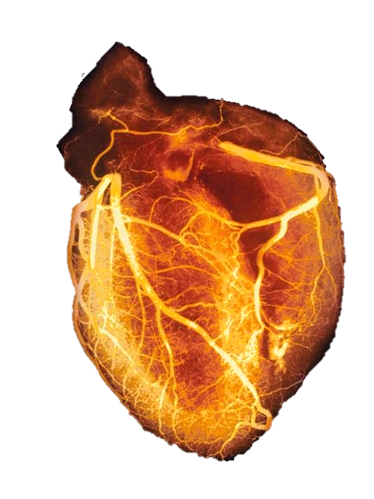
Trasplante
Trasplante
Terapeuta: Corina Fernández

Slide 2
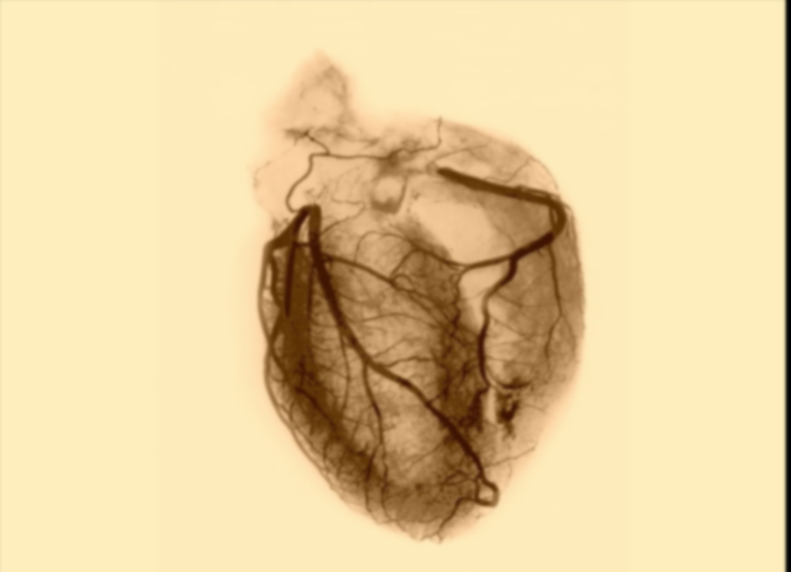
En ésta charla trataremos:
Trasplante de órgano y alma: Evidencia
Cosmovisión de pueblos originarios
Nuevas disyuntivas éticas
Mesa redonda: Procedimiento terapéutico frente al trasplantado

Slide 3
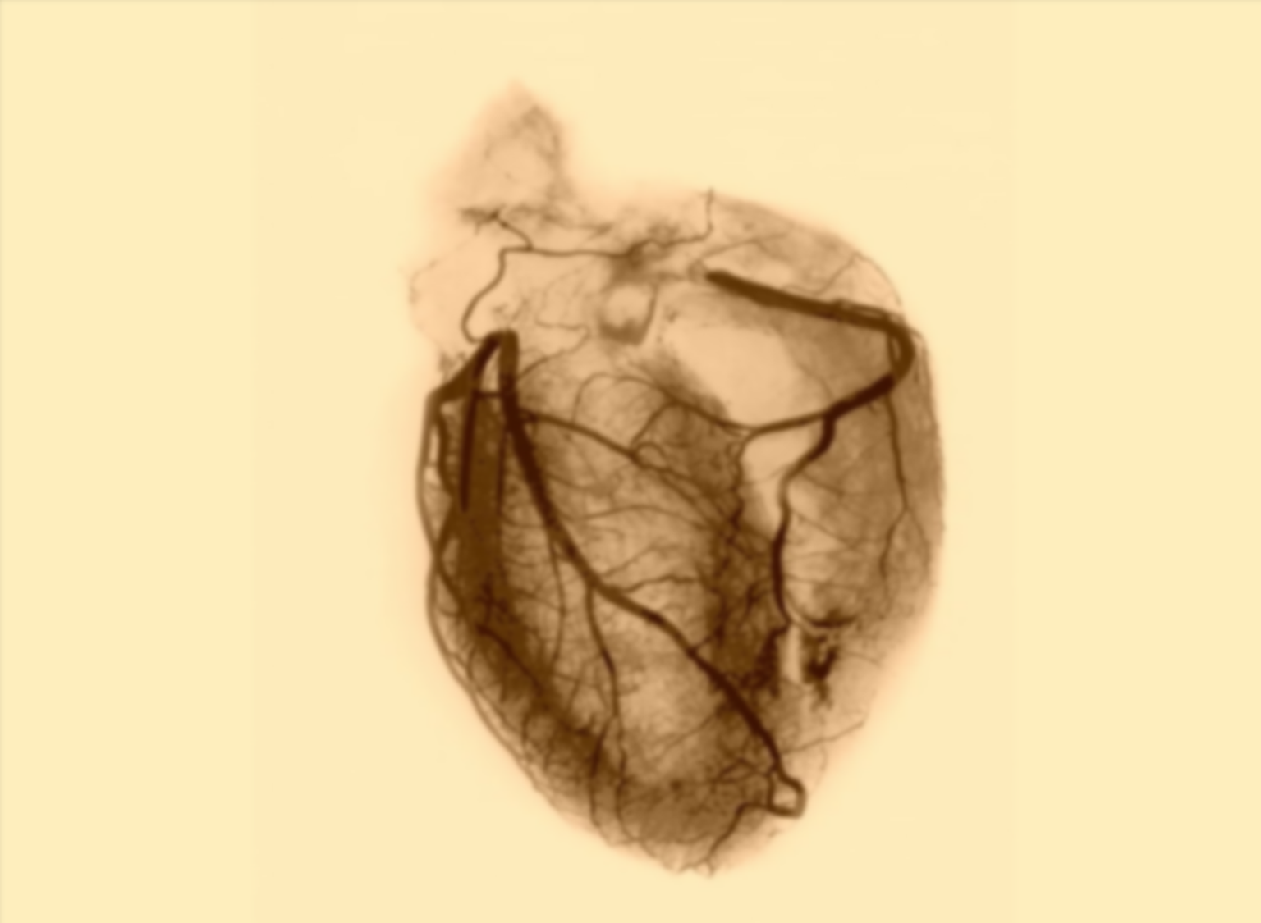
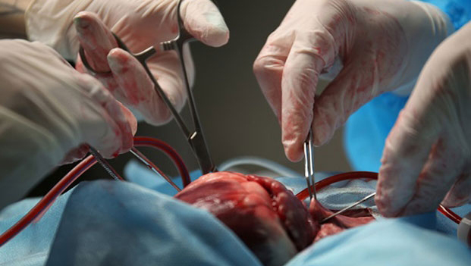
El trasplante es la sustitución de un órgano enfermo por un órgano sano procedente habitualmente de un donante vivo relacionado o cadáver, compatible histológicamente.

Slide 4
Para TVP; la esencia vital y la memoria están presentes en todos los órganos, lo que explica que el trasplantado experimente sensaciones, emociones y vivencias pertenecientes al donante, y pueda incluso cambiar de carácter y hasta estilo de vida.

Slide 5
Memoria celular.

Slide 6
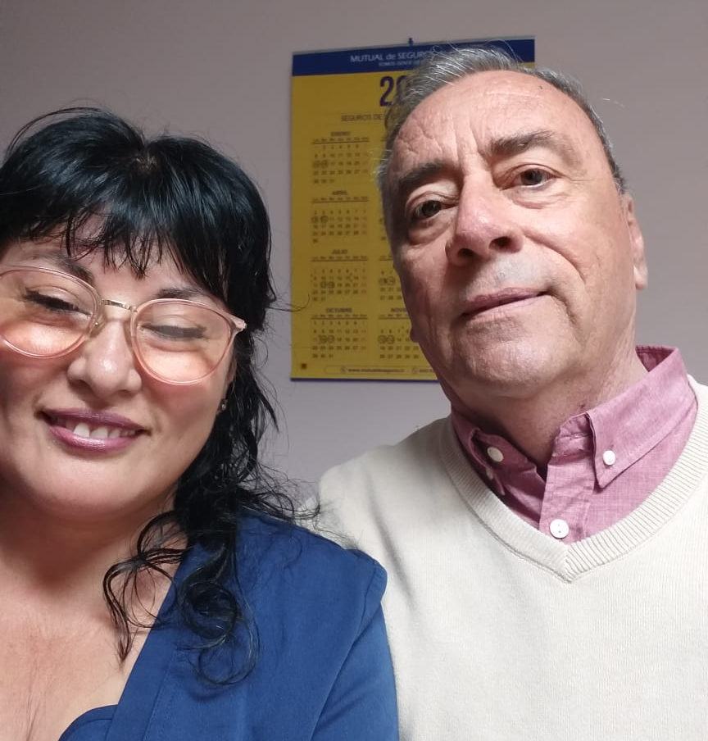
Evidencia local caso clinico N°1
Carlos Avalos, 52 años, profesor de musica,trasplantado el 31/08/18
Inicia rechazo de injerto renal, ve espíritu del dueño del riñón cerca de su cama.

Slide 7
Traga una pelusa
Le llama Luchito.
Cambio metabólicos.
Cambios de carácter, gustos.
Albatros
Sensación de pie diabético.
Relación de coexistencia con Luchito.

Slide 8
Evidencia local caso clínico N°2
Fernando Pérez, 56 años, surfista, vive de bienes raíces familiares, adicción pbc, alcohol.
Inicia rechazo de injerto renal critico.
Realiza promesa a Juanita.

Slide 9
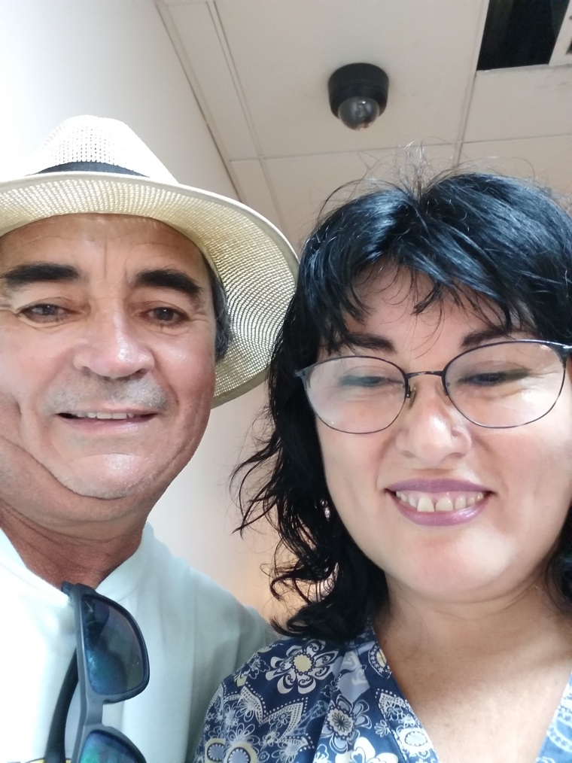
Sus nietos.
beneficios.
Cambios.

Slide 10
Miercoles 24/10/2012.
Ont rechaza trasplante viable, sin razones de protocolo.

Slide 11
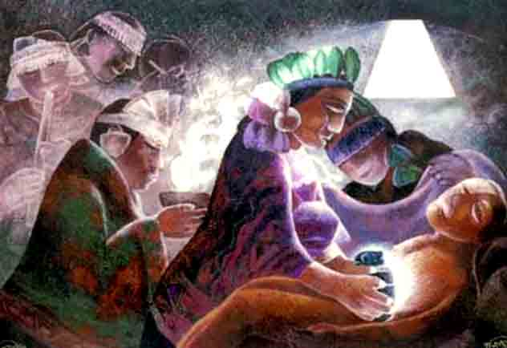
Cosmovisión ancestral de pueblos originarios.

Slide 12
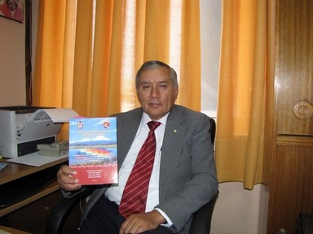
Emilio Fernández Canque. Aymara, profesor de biología y ciencias, magister en educación, presidente de la asociación de académicos de la universidad de Tarapacá Arica, activo rescatista de los derechos de pueblos originarios.

Slide 14
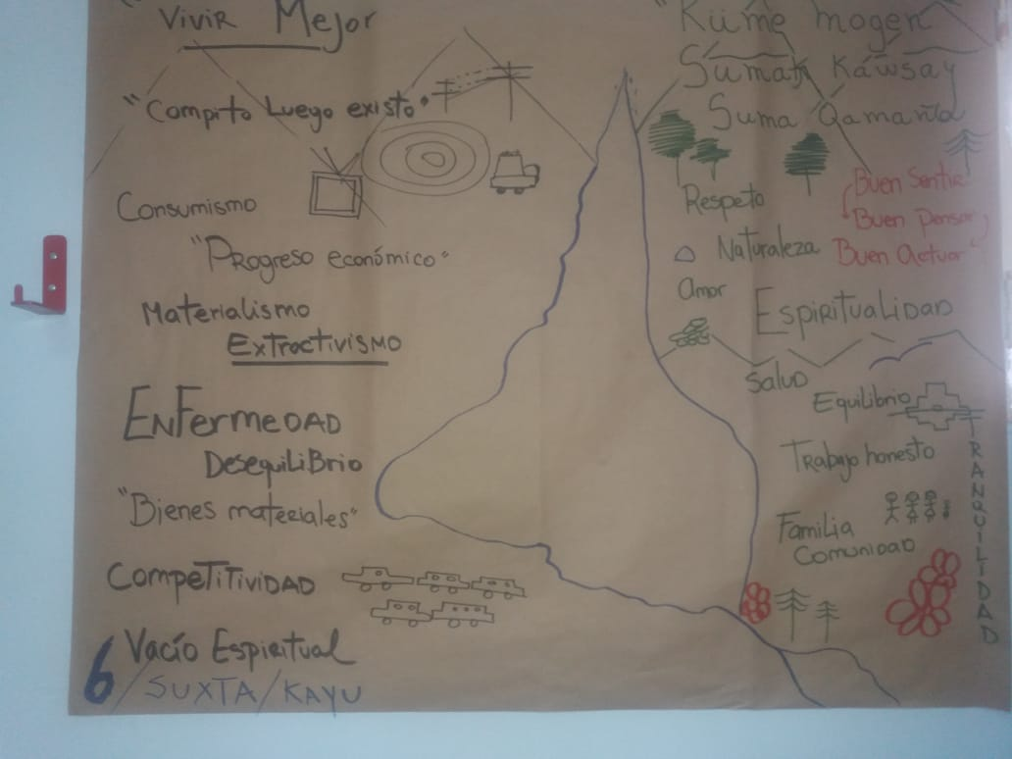
Cosmovision de salud y enfermedad.

Slide 15
HOMEOSTASIS, EQUILIBRIO TOTAL, EL SER COMO UN TODO EN MULTIPLES DIMENCIONES.
SOMA Q’AM AÑA ARMONIA TOTAL
SIMON YAMPARA HUARACHE, AYMARA SOCIOLOGO. ALMA TIENE 8 DIAS PARA DEJAR EL CUERPO, AVECES PUEDEN SER AÑOS. RITUALES.
DOMINGO LLANQUE CHANA, AMAUTA-SACERTDOTE CATOLICO. LA ESENCIA DEL HOMBRE ES PODER DECIDIR CON PROFUNDA FE Y RAZON DE SUS ACTOS, PARA MANTENER ESTE EQUILIBRIO.

Slide 16
NUEVOS DESAFIOS ETICOS PARA LOS TERAPEUTAS.

Slide 17
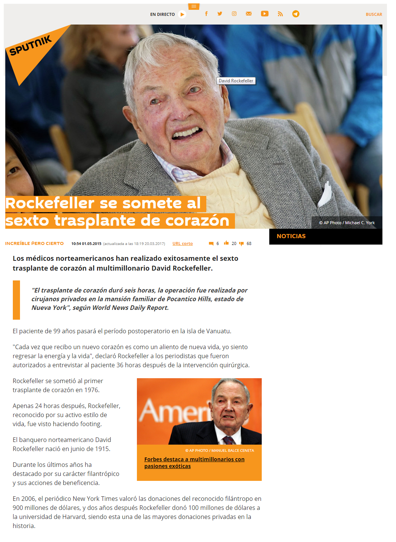

Slide 19
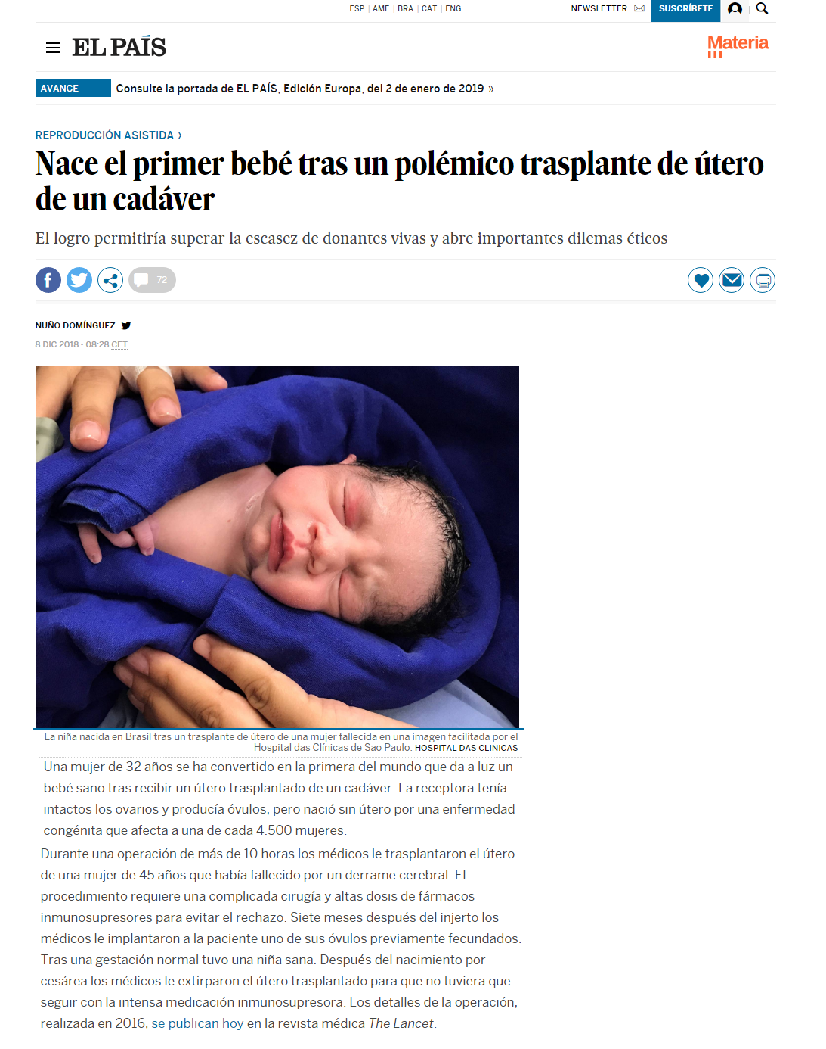

Slide 20
SE REALIZAN APROX 450 TRASPLANTES AL AÑO Y VA EN AUMENTO.
SE AGREGAN MOTIVOS DE CONSULTA. COMO CRISIS DE PANICO, SUEÑOS RECURRENTES, DEPRESION,DOLORES ‘FANTASMAS’.
¿QUE HACER CON ESTOS PACIENTES?
¿CUAL ES EL VERDADERO PACIENTE?

Slide 21
MESA REDONDA:
PROCEDIMIENTO TERAPEUTICO FRENTE AL PACIENTE TRASPLANTADO Y EL DONANTE

Slide 22
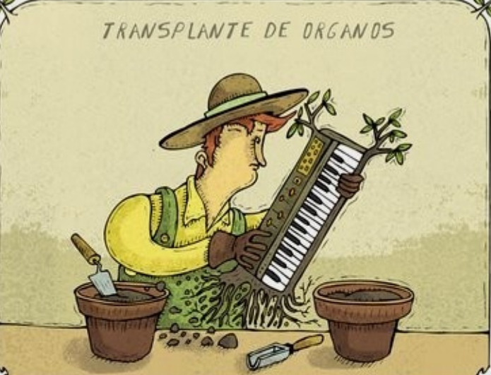
GRACIAS POR SU ATENCION

